Slide 1

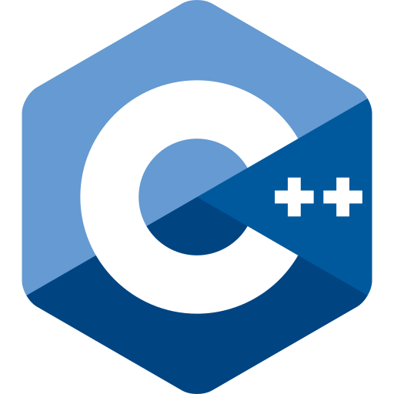

01100101 01100001 01110011 01110100 01100101 01110010 00100000 01100101 01100111 01100111
EP Walquer
01100101 01100001 01110011 01110100 01100101 01110010 00100000 01100101 01100111 01100111
Lógica, Análise e Programação
01100101 01100001 01110011 01110100 01100101 01110010 00100000 01100101 01100111 01100111
Prof.: Hugo Nathan
01100101 01100001 01110011 01110100 01100101 01110010 00100000 01100101 01100111 01100111

Slide 2
SUMÁRIO
Introdução à Lógica
Algoritmos e Linguagens de Programação
Linguagem Javascript
Linguagem Python
Juízes Online (beecrowd)

Slide 3
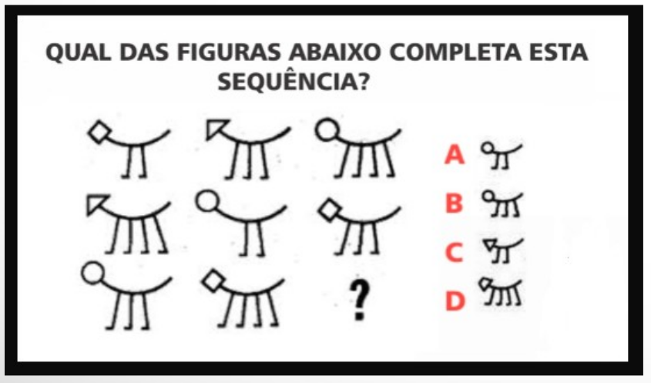
Introdução à Lógica

Slide 4
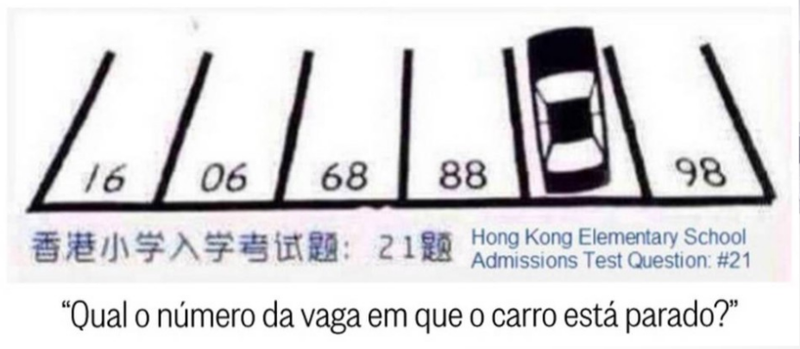
Introdução à Lógica

Slide 5
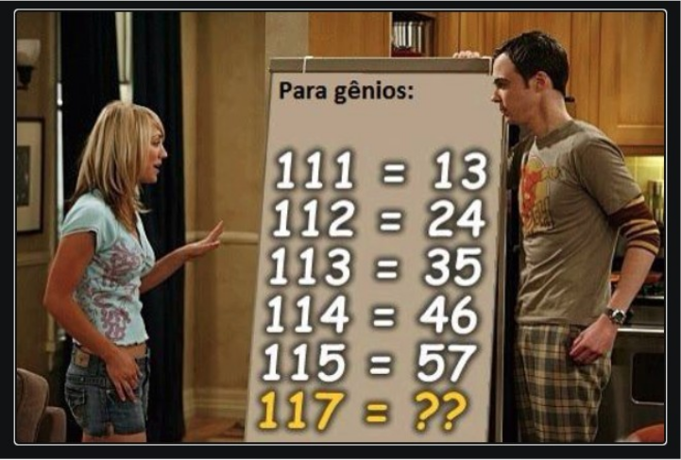
Introdução à Lógica

Slide 6
Linguagens de Programação
O que é programar?
  É construir algoritmos para um computador.
  E o que é um algoritmo?
                →

Slide 7
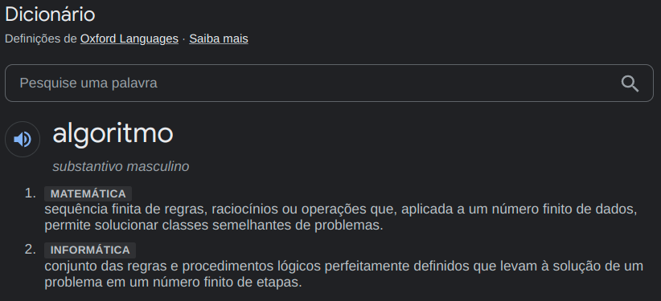
Linguagens de Programação

Slide 8
Algoritmos na Computação
ENTRADA → PROCESSAMENTO → SAÍDA

Slide 9

Ok… Mas como eu aprendo a programar???
Simples… Praticando!

Slide 10


Ok… Mas como eu aprendo a programar???
Simples… Praticando!

Slide 11

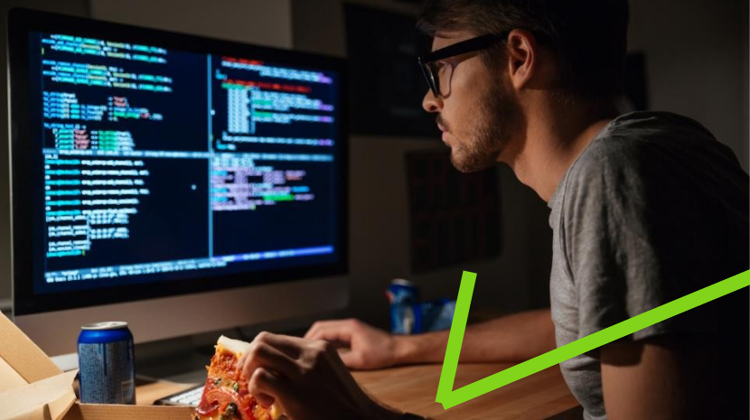

E como é programar? É como nos filmes?

Slide 12

E como é programar? É como nos filmes?

Slide 13

E como é programar? É como nos filmes?

Slide 14
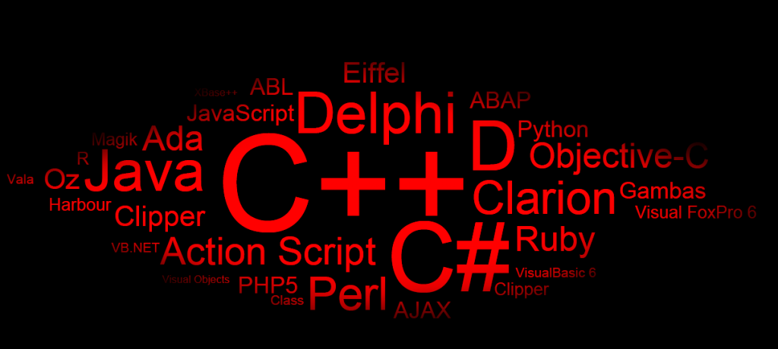
Linguagens de Programação
O problema da sopa de letrinhas...

Slide 15
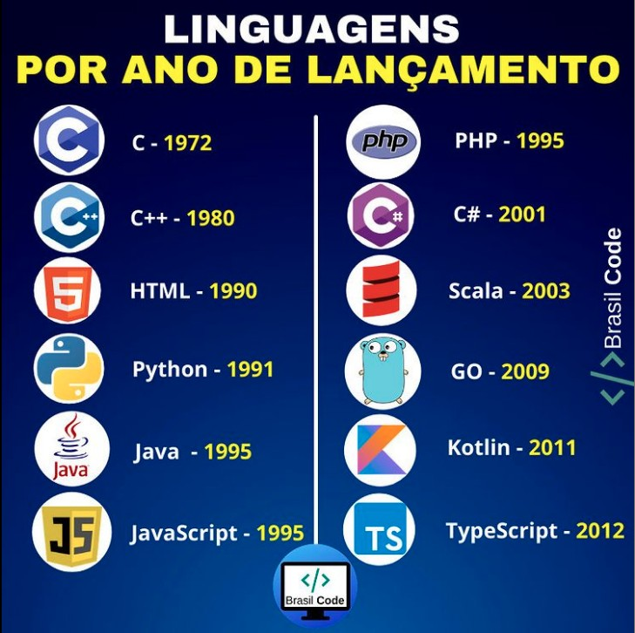
E se eu estudar apenas as mais novas?

Slide 16
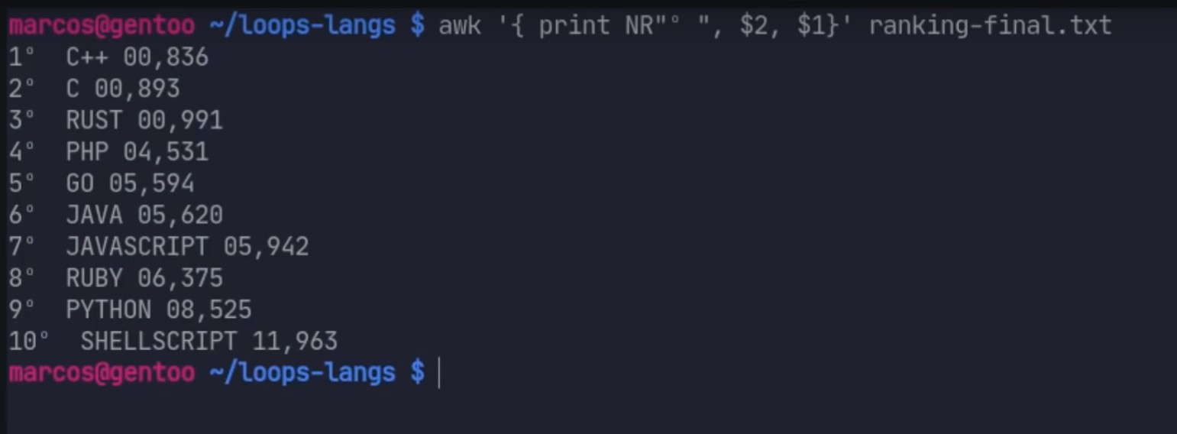
E se eu estudar as mais rápidas?
Como que Java, JS e Python são as mais lentas e mais utilizadas para desenvolvimento? Não é só o desempenho que importa, são as comunidades e os frameworks. Lembrando que foi um teste simples, um for com 1000000 i. Outros códigos podem ter resultado diferente, principalmente nas linguagens interpretadas (Java, JS, Python ...)
https://terminalroot.com.br/2021/03/testei-o-desempenho-de-10-linguagens-de-programacao-com-ranking.html

Slide 17
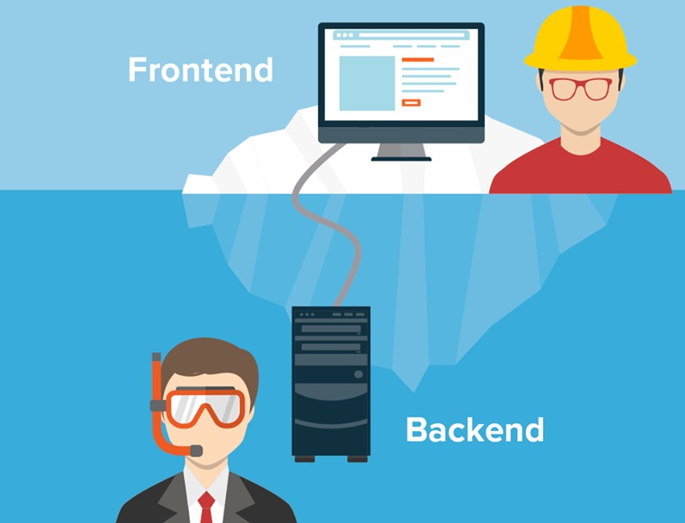
Antes de escolher a sua linguagem...

Slide 18
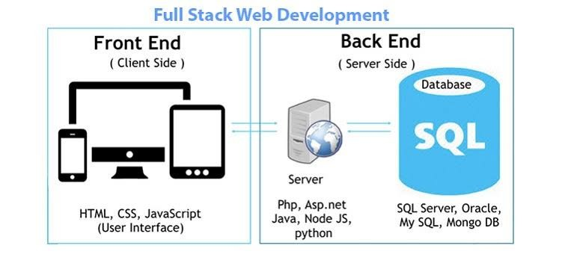
Antes de escolher a sua linguagem...

Slide 19
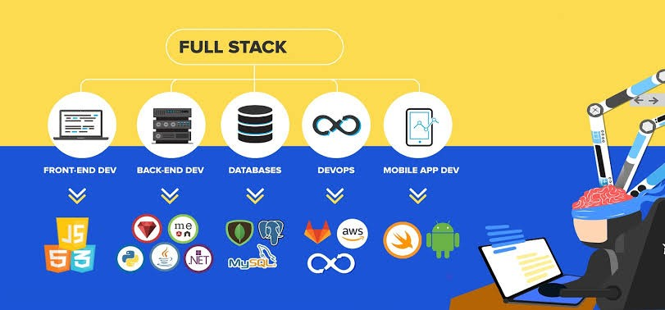
Antes de escolher a sua linguagem...

Slide 20
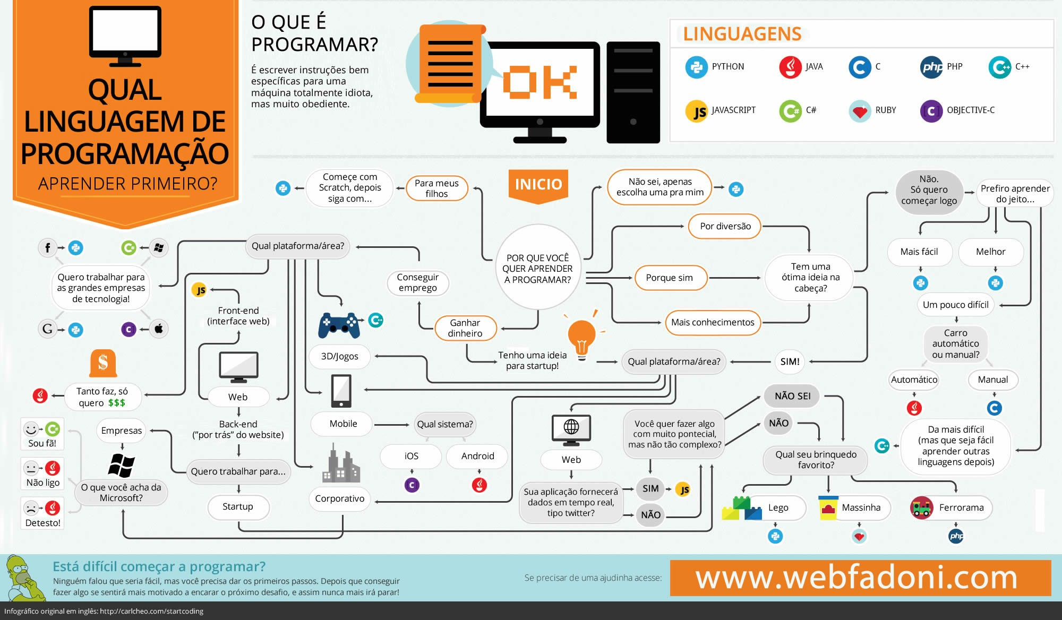

Slide 21
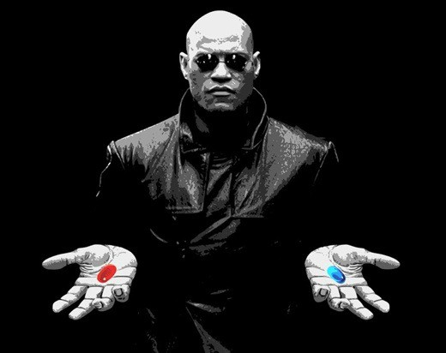
Linguagens de Programação
A linguagem de alto nível se aproxima mais com a linguagem humana. A linguagem de baixo nível está mais próxima da linguagem de máquina.
  Baixo nível – Possui um código próximo ao código binário: maior desempenho e alta complexidade.
    Assembly
    C/C++
    Rust
  Alto nível – Possui um código próximo ao código da linguagem humana: baixo desempenho e baixa complexidade.
    Python
    Javascript
    PHP
    Java

Slide 22





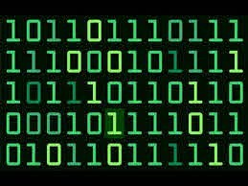
Baixo nível (C) e Alto nível (Python)

Slide 23
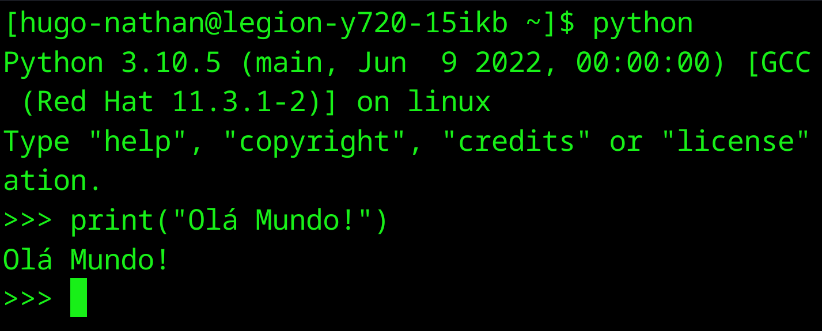
Linguagens de Programação - Olá Mundo
Read–Eval–Print Loop (REPL)
Em Python (alto nível):
  print("Ola mundo!")
Em Assembly (baixo nível):
  org 0x100
  mov dx, msg
  mov ah, 9
  int 0x21
  mov ah, 0x4c
  int 0x21
  msg db 'Ola mundo!', 0x0d, 0x0a, '$'
OBS: “Olá Mundo” não define se uma linguagem é melhor do que a outra

Slide 24
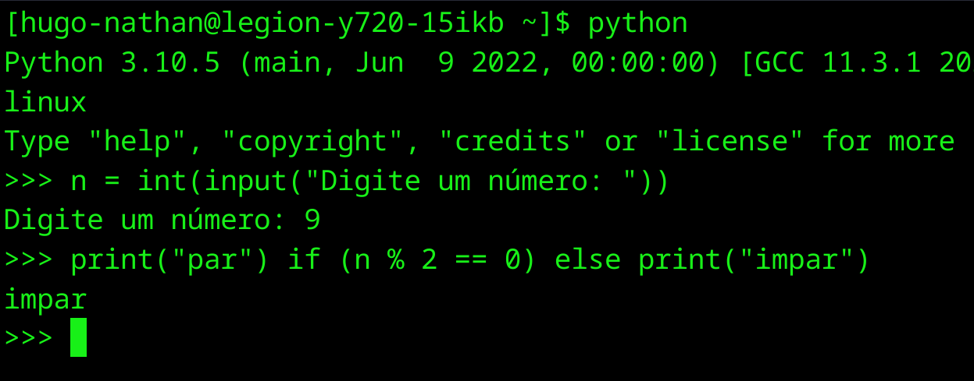
Read–Eval–Print Loop (REPL)

Slide 25
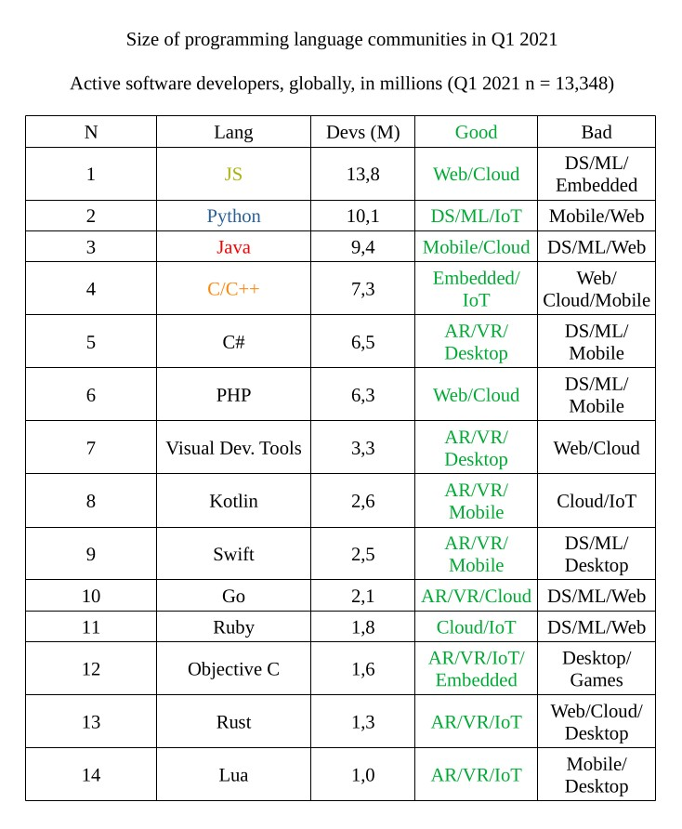
DADOS sobre Linguagens
https://www.zdnet.com/article/programming-
languages-javascript-has-most-developers-but-
rust-is-the-fastest-growing/

Slide 26
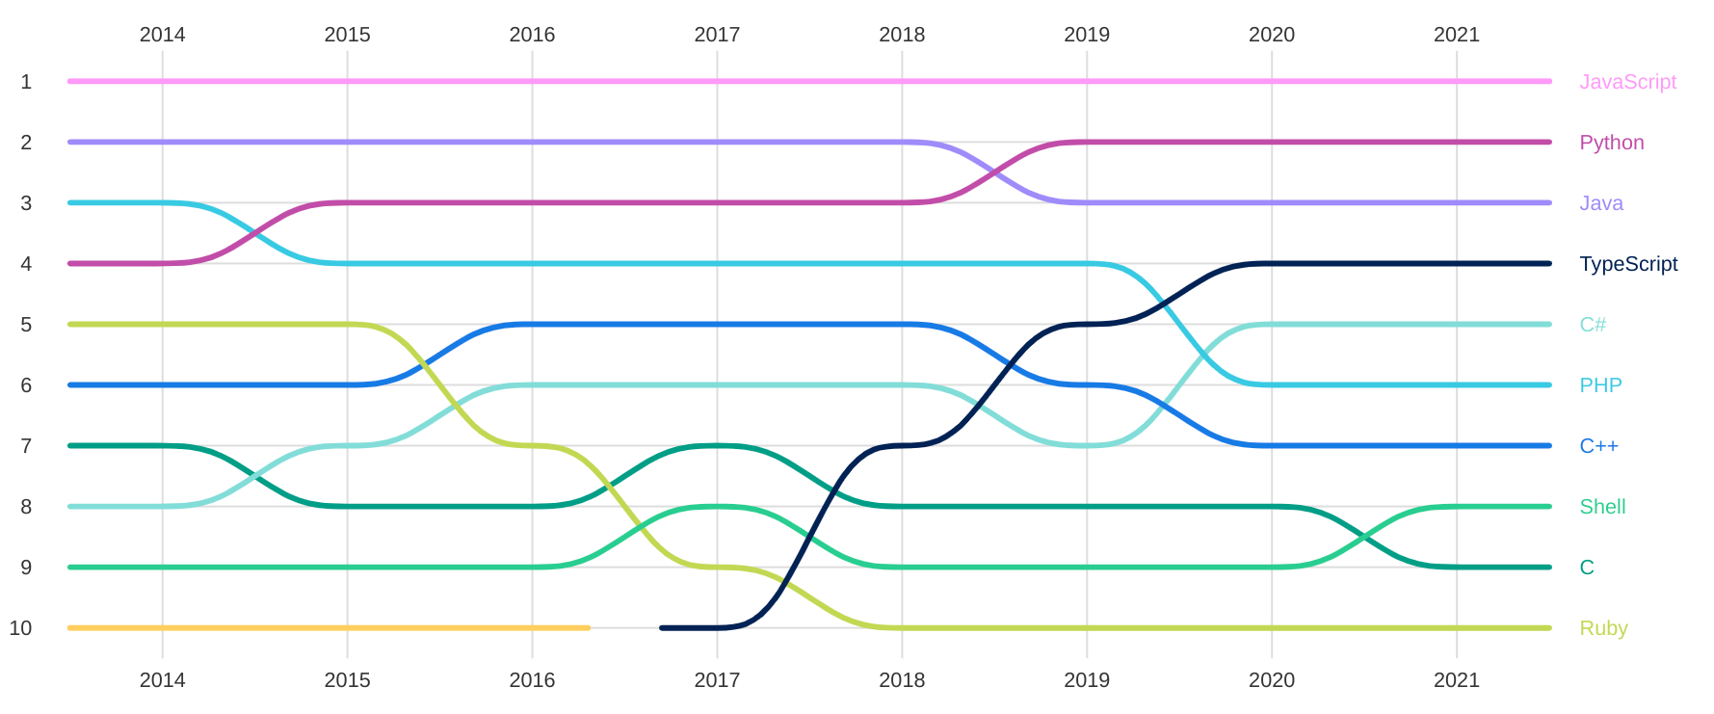
github top languages over the years(2021)
https://octoverse.github.com/#top-languages-over-the-years

Slide 27
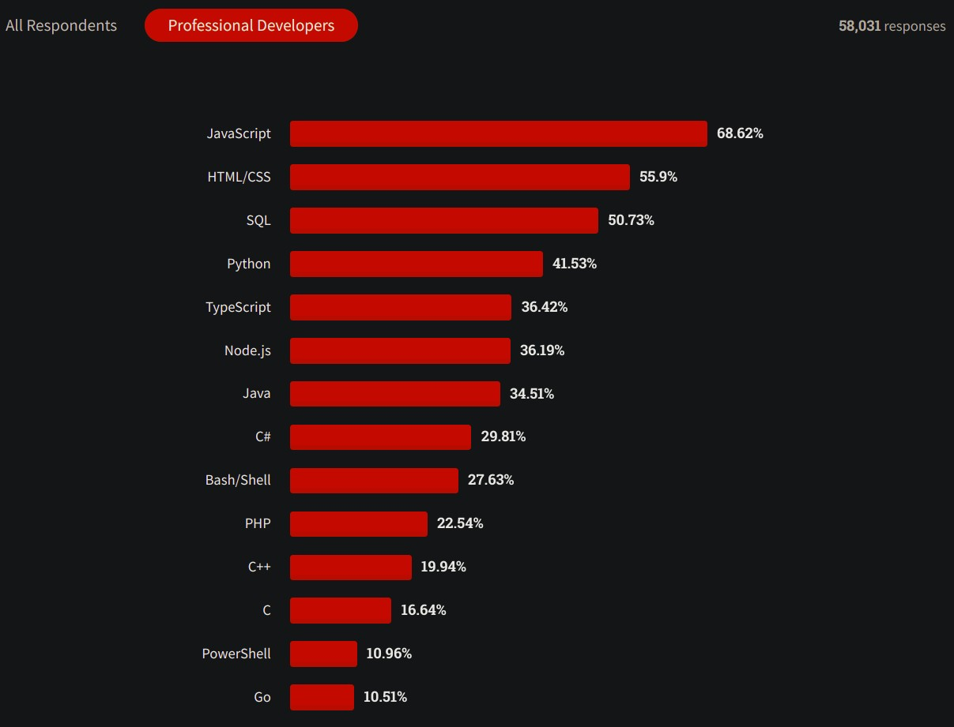
stackoverflow most-popular-technologies(2021)
https://insights.stackoverflow.com/survey/2021#technology-most-popular-technologies

Slide 28
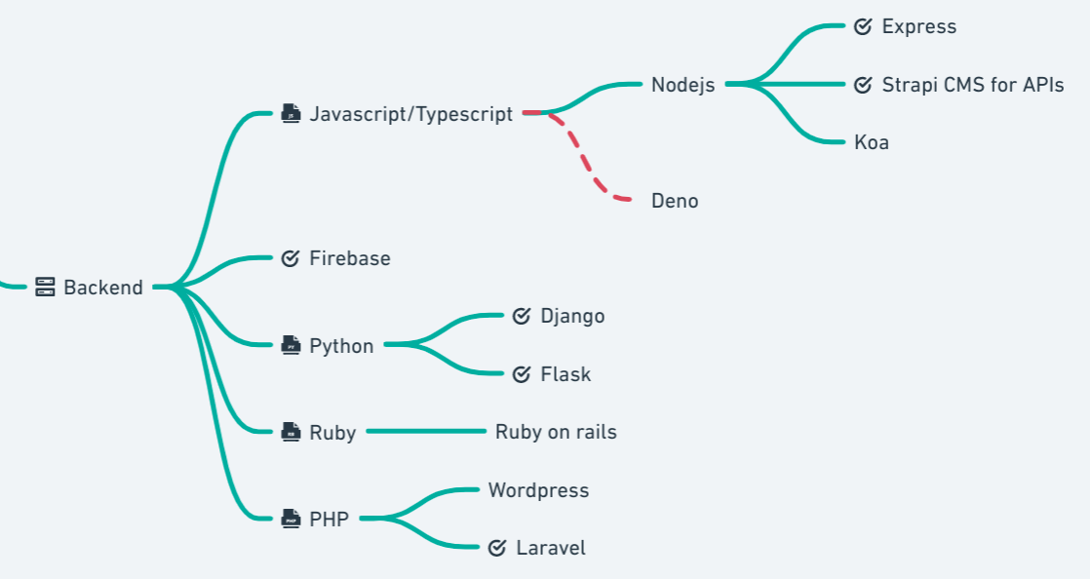
Pesquise ROADMAPS
https://whimsical.com/software-development-in-2022-6fpKDBqgvAv6pkdRPK2qXy

Slide 29
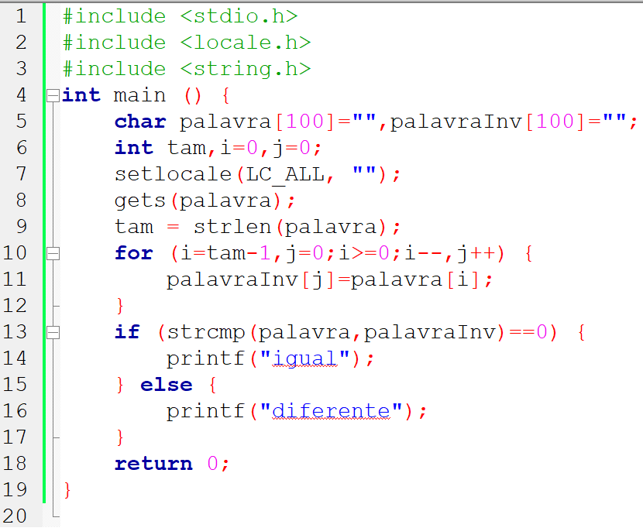
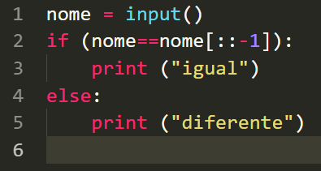
Python Vs C
Pegar uma palavra e retornar se ela é igual ou não ao seu inverso (palíndromo).

Slide 30








Linguagem JavaScript
Porque estudar JavaScript?
  É uma das linguagens mais usadas na WEB, juntamente com HTML E CSS.
  Base para React, Angular e Vue.
  Apps com React Native.
  Web servers com nodejs.
  Base de dados com mongodb.
  Front + Back = FullStack.

Slide 31



Linguagem Python
Porque estudar Python?
  Fácil de aprender e usar.
  Linguagem madura (30 anos) e ainda está em alta
  Muitos frameworks e bibliotecas
  Linguagem versátil e eficiente.
  Principais áreas de atuação:
    Backend, Big data, IA, Machine Learning and Cloud Computing ...

Slide 32
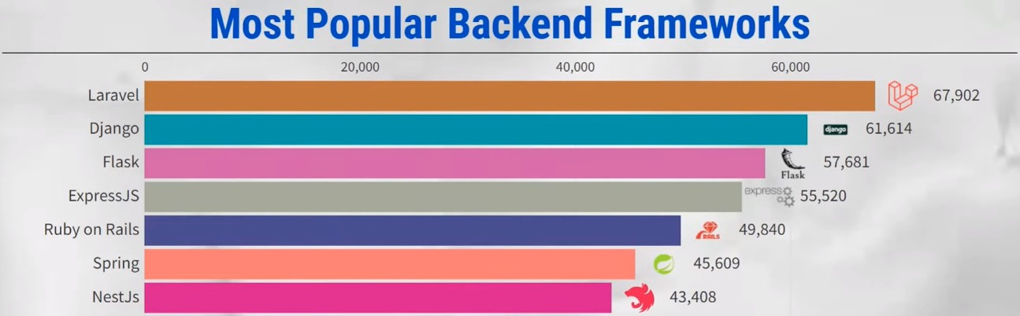
Frameworks em 2022
(PHP)
(Python)
(Python)
(Node)
___
(Java)
(Node)
Python = 119,295
Node = 98,928
https://youtu.be/-RTaFJAgWSU

Slide 33
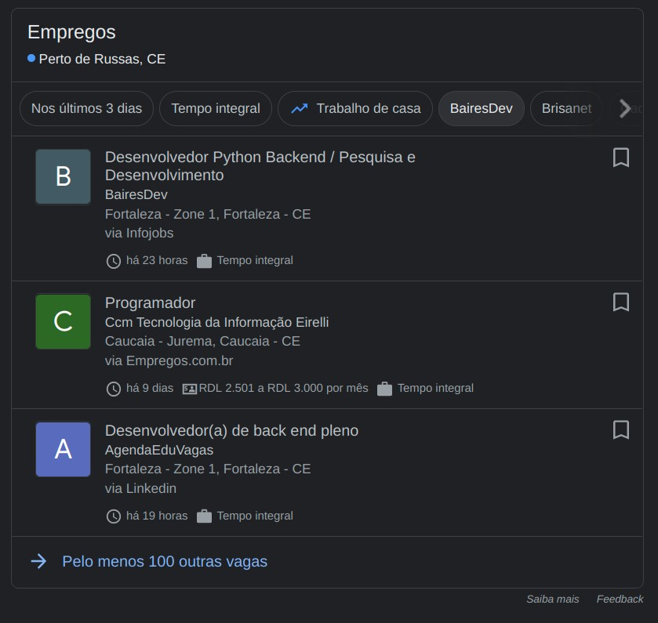
E vagas de emprego???
google.com/search?q=vagas+para+programador

Slide 34
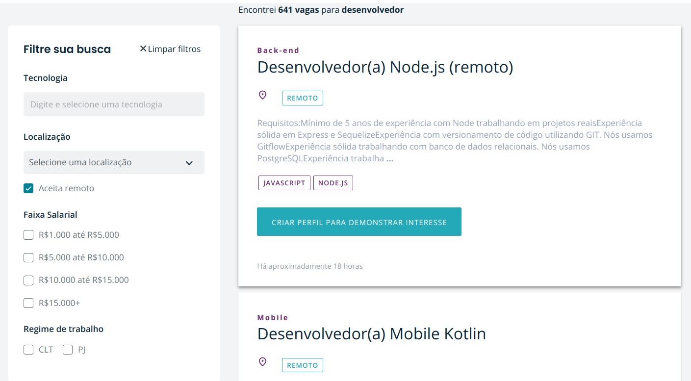
E vagas de emprego???
geekhunter.com.br/vagas

Slide 35
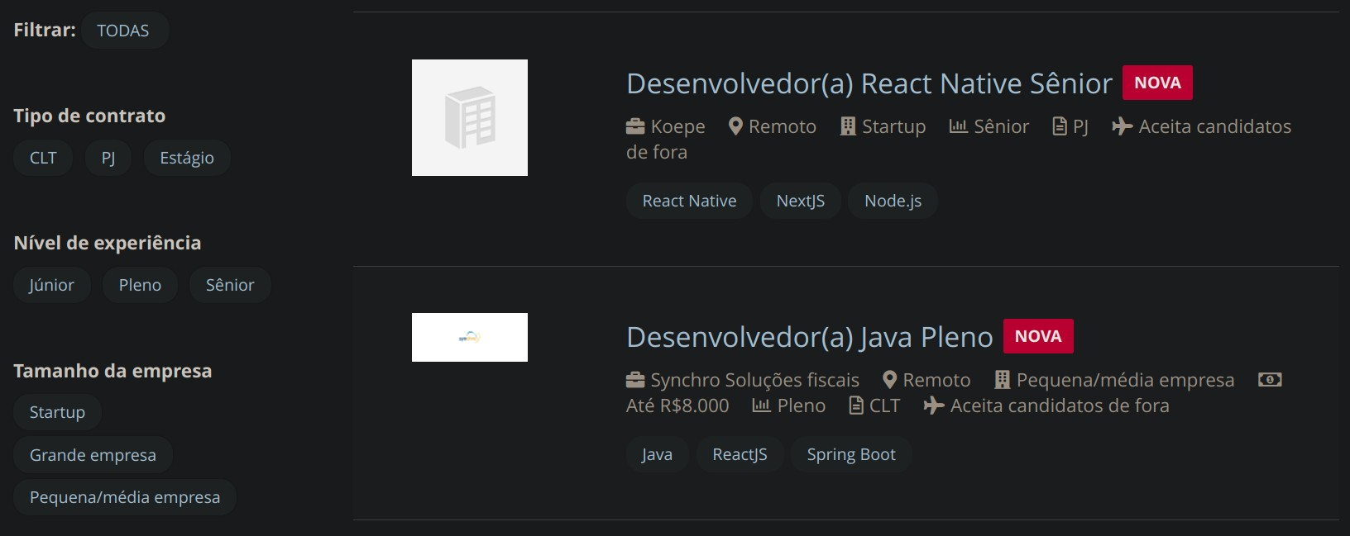
E vagas de emprego???
https://programathor.com.br/jobs

Slide 36
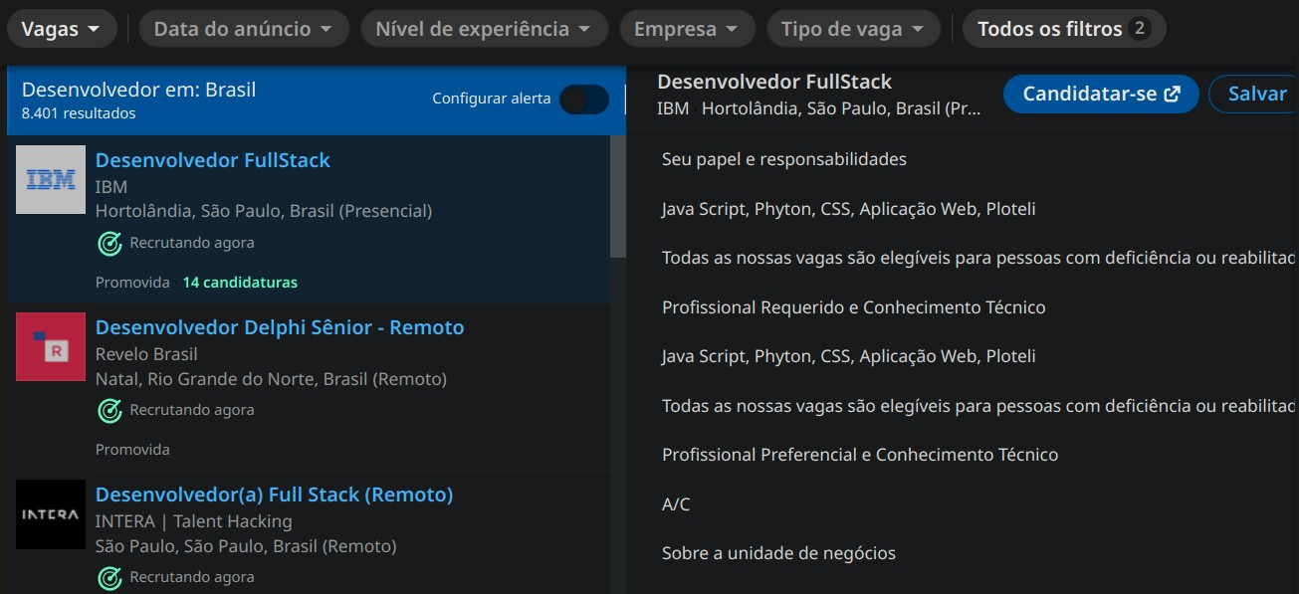
Linkedin

Slide 37
01100101 01100001 01110011 01110100 01100101 01110010 00100000 01100101 01100111 01100111
console.log(“github.com/hugonbr”);
01100101 01100001 01110011 01110100 01100101 01110010 00100000 01100101 01100111 01100111
print(“FIM!”)
01100101 01100001 01110011 01110100 01100101 01110010 00100000 01100101 01100111 01100111
return 0;
01100101 01100001 01110011 01110100 01100101 01110010 00100000 01100101 01100111 01100111

